Slide 1
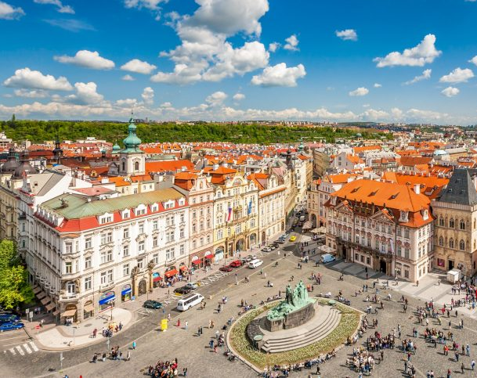
Welkom!
Informatiebijeenkomst stedenreis 3 mavo
Praag en omgeving
Donderdag 26-02-2026

Slide 2
Indeling
Reisprogramma
Praktische informatie
Vragenlijst/ forms
Persoonlijke opdracht

Slide 3
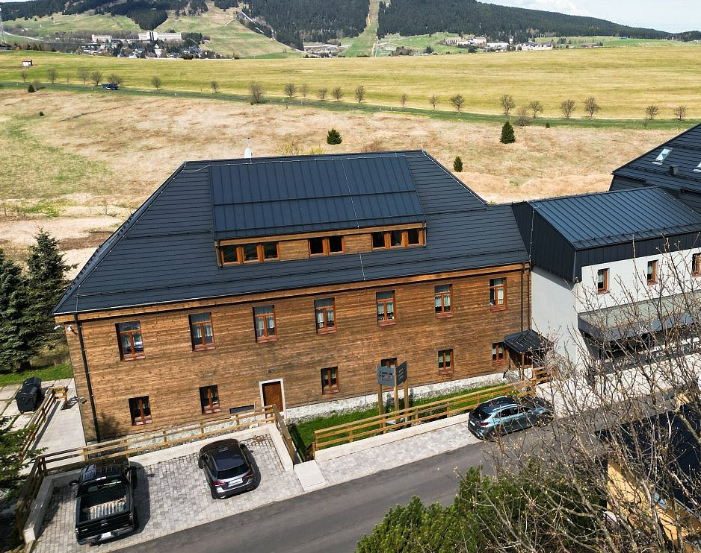
Reisprogramma
Maandag 13 april 06.30 uur tot vrijdag 17 april 07.30 uur
Accommodatie
KEILBERG RESORT
http://klinovecresort.cz
Háj 162 431 91 Loučná pod Klínovcem
+420 702 424 831

Slide 4
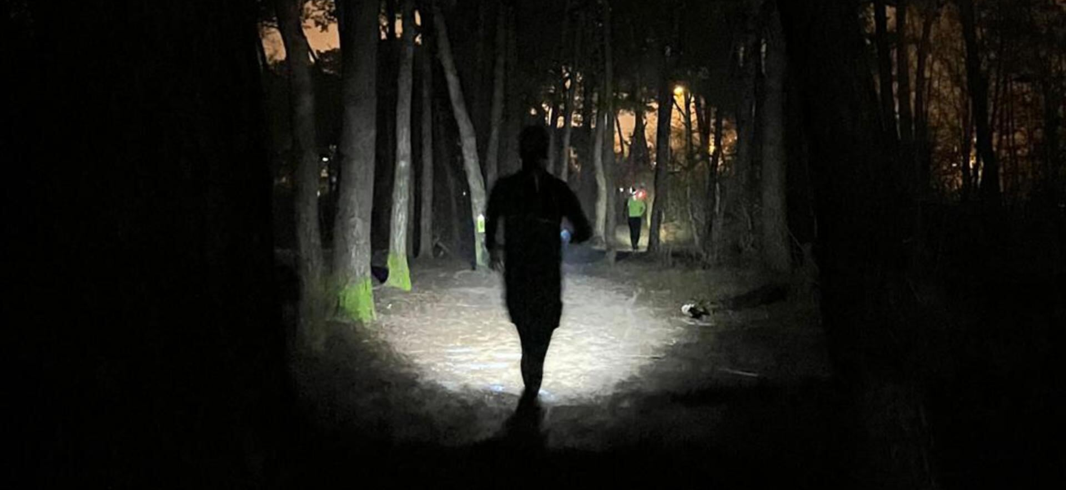
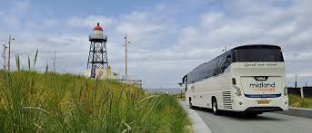
Dag 1 – maandag 13 april Reisdag!
06.30 uur verzamelen bij ’t Groen
07.00 uur vertrek naar Tsjechië
17.30 uur verwachte aankomst in Tsjechië
18.30 uur avondeten in groepsaccommodatie
21.00 uur Night trail-activiteit
Tips: download een paar series op je mobiel of neem kleine reisspellen mee.

Slide 5
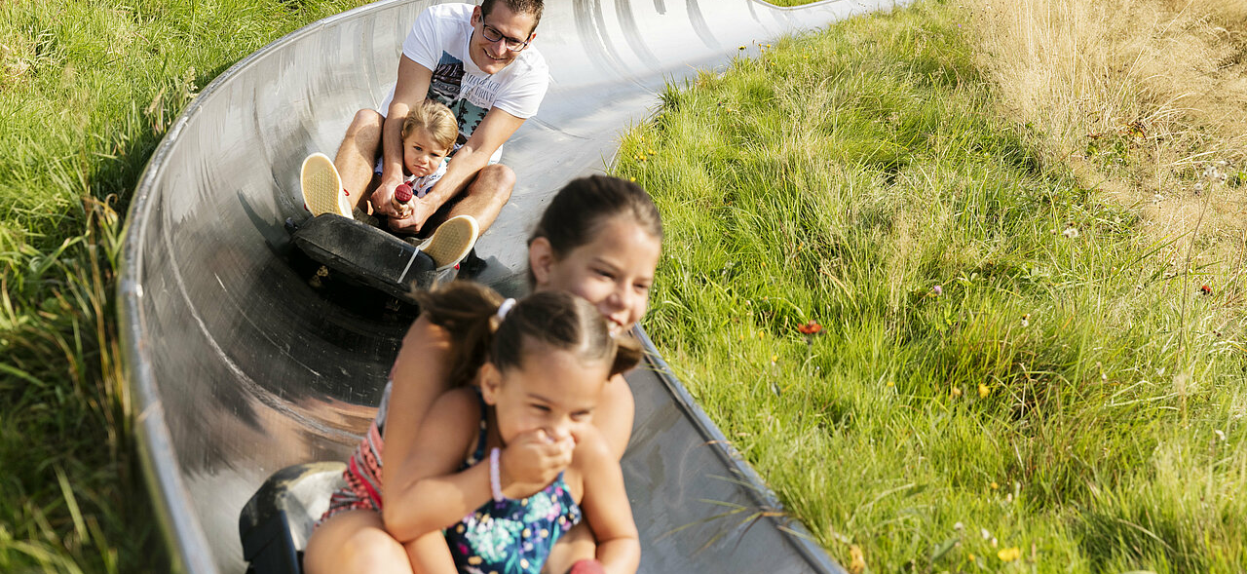
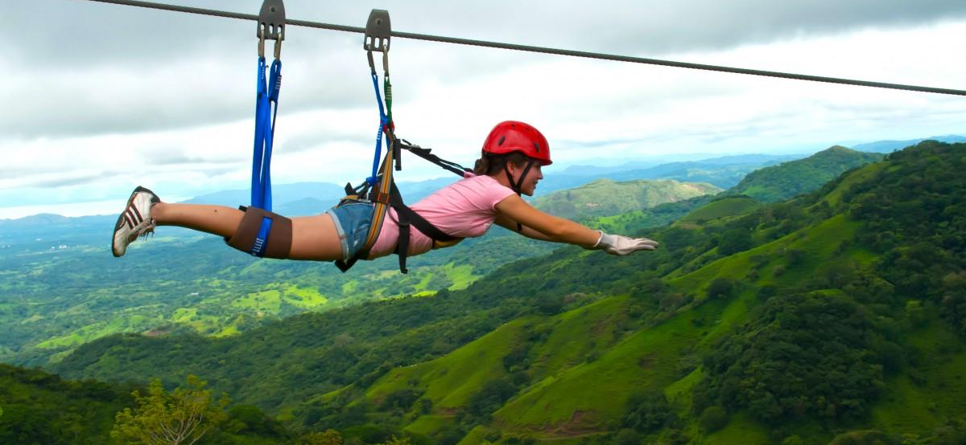
Dag 2 – dinsdag 14 april
08.30 uur ontbijt in accommodatie
10.00 uur Duke Area Biatlonschieten, outdoor games en ziplinen
13.00 uur vertrek naar Oberwiesenthal voor zomerroddelen
18.30 uur avondeten in accommodatie
21.00 uur kennisquiz ’t Groen en kampvuur/spelletjesavond

Slide 6
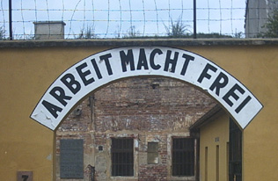
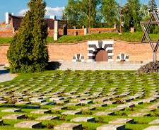
Dag 3 – woensdag 15 april
07.30 uur ontbijt
08.30 uur vertrek naar Terezin
11.00 uur bezoek voormalig concentratiekamp Theresienstadt
13. 00 uur vertrek naar Praag stad – fotospeurtocht en vrije tijd
20.00 uur vertrek naar Ertsgebergte

Slide 7
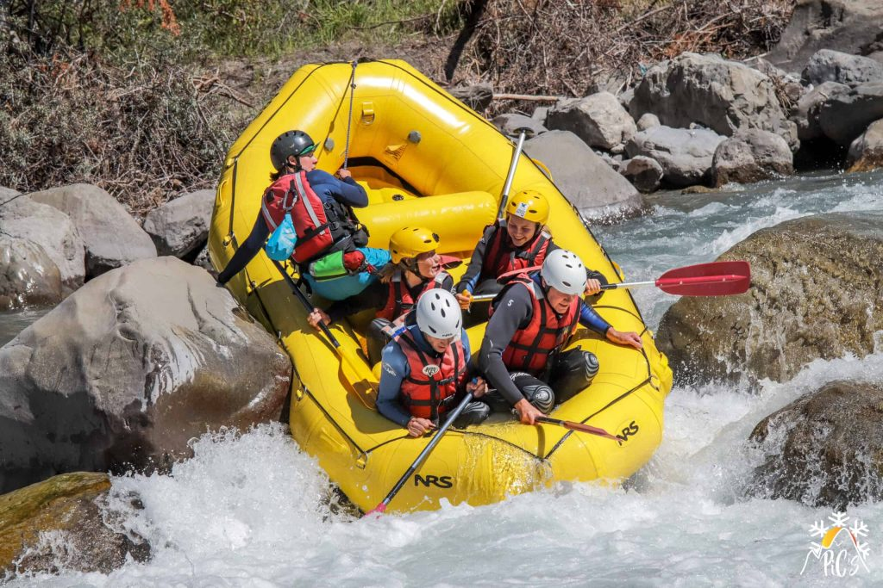
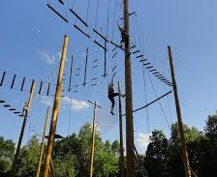
Dag 4 – donderdag 16 april + vrijdag 17 april
08.00 uur ontbijt
10.00 uur High Rope Challenge
13.30 uur raften
16.00 uur vertrek naar Karlovy Vary dorp – vrije tijd
18.30 uur afsluitend gezamenlijk diner in restaurant
21.00 uur vertrek naar Nederland
Vrijdag 17 april
7.30 uur aankomst school.

Slide 8
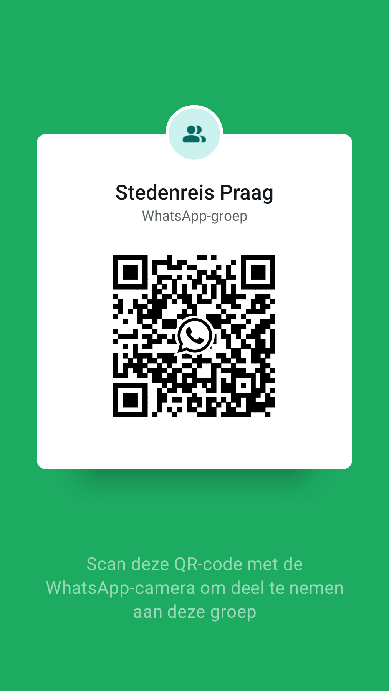
Praktische informatie
Wie gaan er mee?
Aantal leerlingen: 42
Begeleiders: 5
Dhr. De Deugd (coördinator mavo – bovenbouw)
Dhr. Bouazaoui (docent economie en wiskunde)
Dhr. Begce (docent nask1 en wiskunde)
Mevr. Tempelman (docent biologie)
Mevr. Visscher (docent Nederlands)
Contact tijdens de reis via de heer De Deugd via groepsapp of persoonlijk nummer. Op te vragen via mail dddeugd02@lentiz.nl

Slide 9
Praktische informatie
Wat is belangrijk:
Zie de paklijst voor wat je mee moet nemen.
Borg voor verblijf – i.c.m. regels die we afspreken.
Verzekering voor ongevallen of annulering.
Tsjechische kroon (CZK). Je bent veel onderweg dus zakgeld in de Tsjechische munteenheid is fijn.

Slide 10

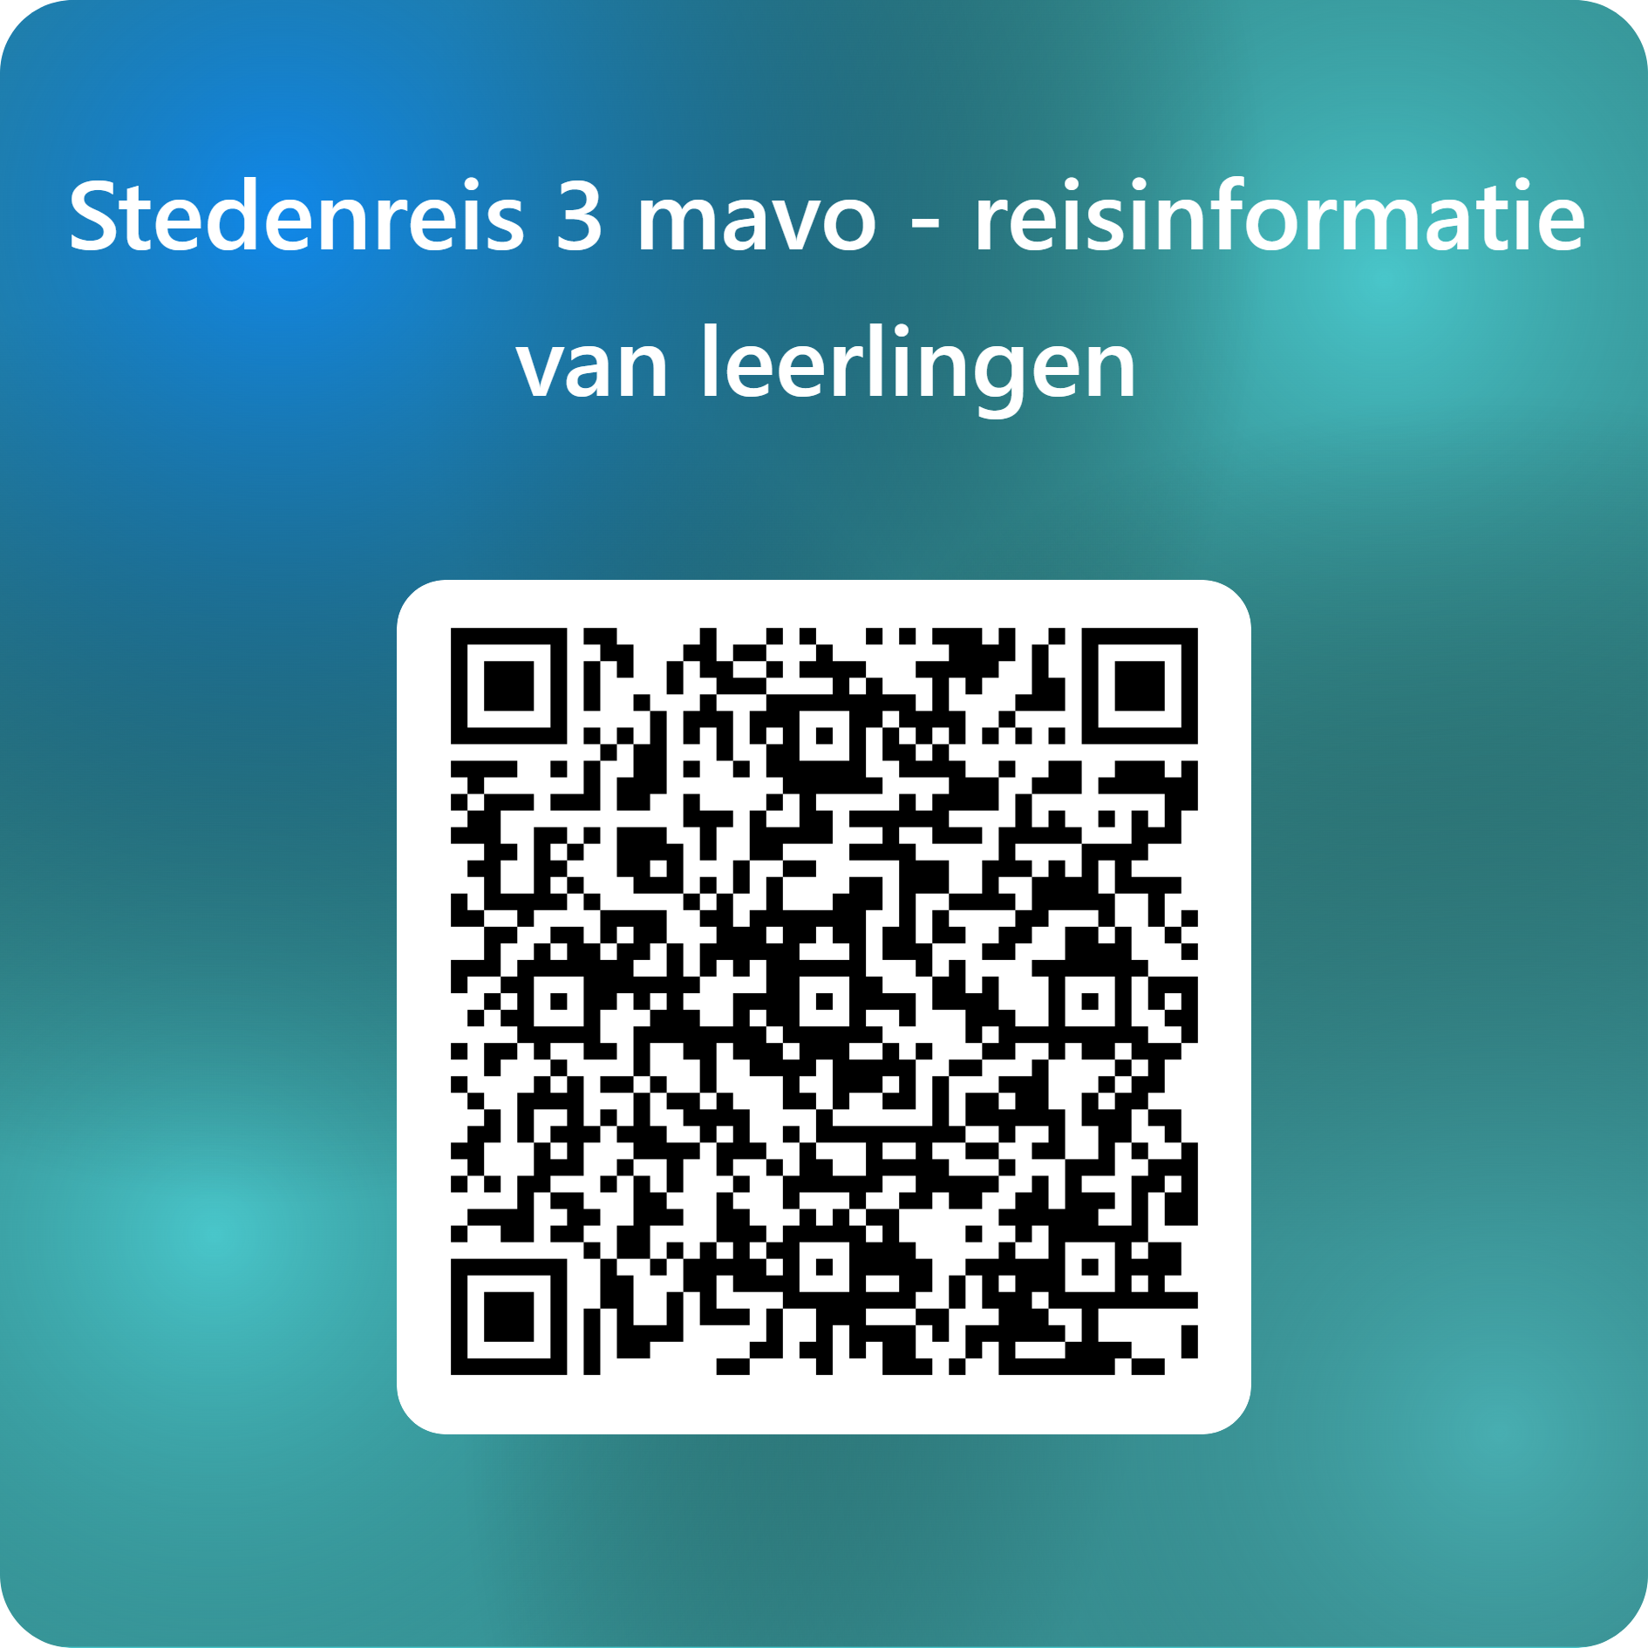
Invullen van het reisdocument + persoonlijke opdracht.
De ‘geheime’ stadsmissie.
Verzin als ouder één persoonlijke opdracht voor uw kind die ze tijdens de reis moeten uitvoeren of oplossen.
Dit mag een grappige foto-opdracht, een zoekopdracht of een culturele uitdaging zijn.
Schrijf dit op het kaartje en doe deze in de envelop. Vergeet niet de naam van uw zoon of dochter op het kaartje te noteren.
Is het gelukt met de betaling?

